Slide 1
SERVIZIO PROMOZIONE SOSTEGNO ECONOMICO
Corso di Formazione Nuovi Incaricati e Collaboratori Diocesani
MASSIMO MONZIO COMPAGNONI RESPONSABILE SERVIZIO PROMOZIONE SOSTEGNO ECONOMICO
28 Ottobre 2023
IL SERVIZIO E LA RETE

Slide 2
La Riforma Concordataria e il Sovvenire
Massimo Monzio Compagnoni
I pilastri del Sovvenire
Paolo Cortellessa
SPSE e la Rete
Letizia Franchellucci
Domande e Risposte
Lo scenario in cui operiamo
Massimo Monzio Compagnoni
Le Attività nel Territorio
Letizia Franchellucci
Il Portale
Letizia Franchellucci e Paolo Cortellessa
Domande e Risposte

Slide 3
Chi Siamo

Slide 4
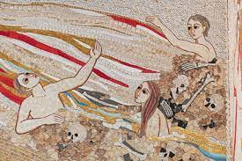
La visione del Profeta Ezechiele: da ossa inaridite ….
… Dio mostra al profeta una distesa di ossa, distaccate l’una dall’altra e inaridite.
Uno scenario desolante…
Immaginatevi: tutta una pianura piena di ossa. Dio gli chiede, allora, di invocare su di loro lo Spirito. A quel punto, le ossa si muovono, cominciano ad avvicinarsi e a unirsi, su di loro crescono prima i nervi e poi la carne e si forma così un corpo, completo e pieno di vita».
Papa Francesco Cap. 37 del Libro di Ezechiele

Slide 5
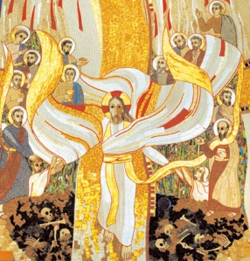
… lo Spirito fa nascere il Corpo che è la Chiesa
Questa è la Chiesa
E’ «il capolavoro dello Spirito,
il quale infonde in ciascuno
la vita nuova del Risorto
e ci pone l’uno accanto all’altro,
l’uno a servizio e a sostegno dell’altro,
facendo così di tutti noi un corpo solo,
edificato nella comunione e nell’amore».
Papa Francesco Cap. 37 del Libro di Ezechiele

Slide 6

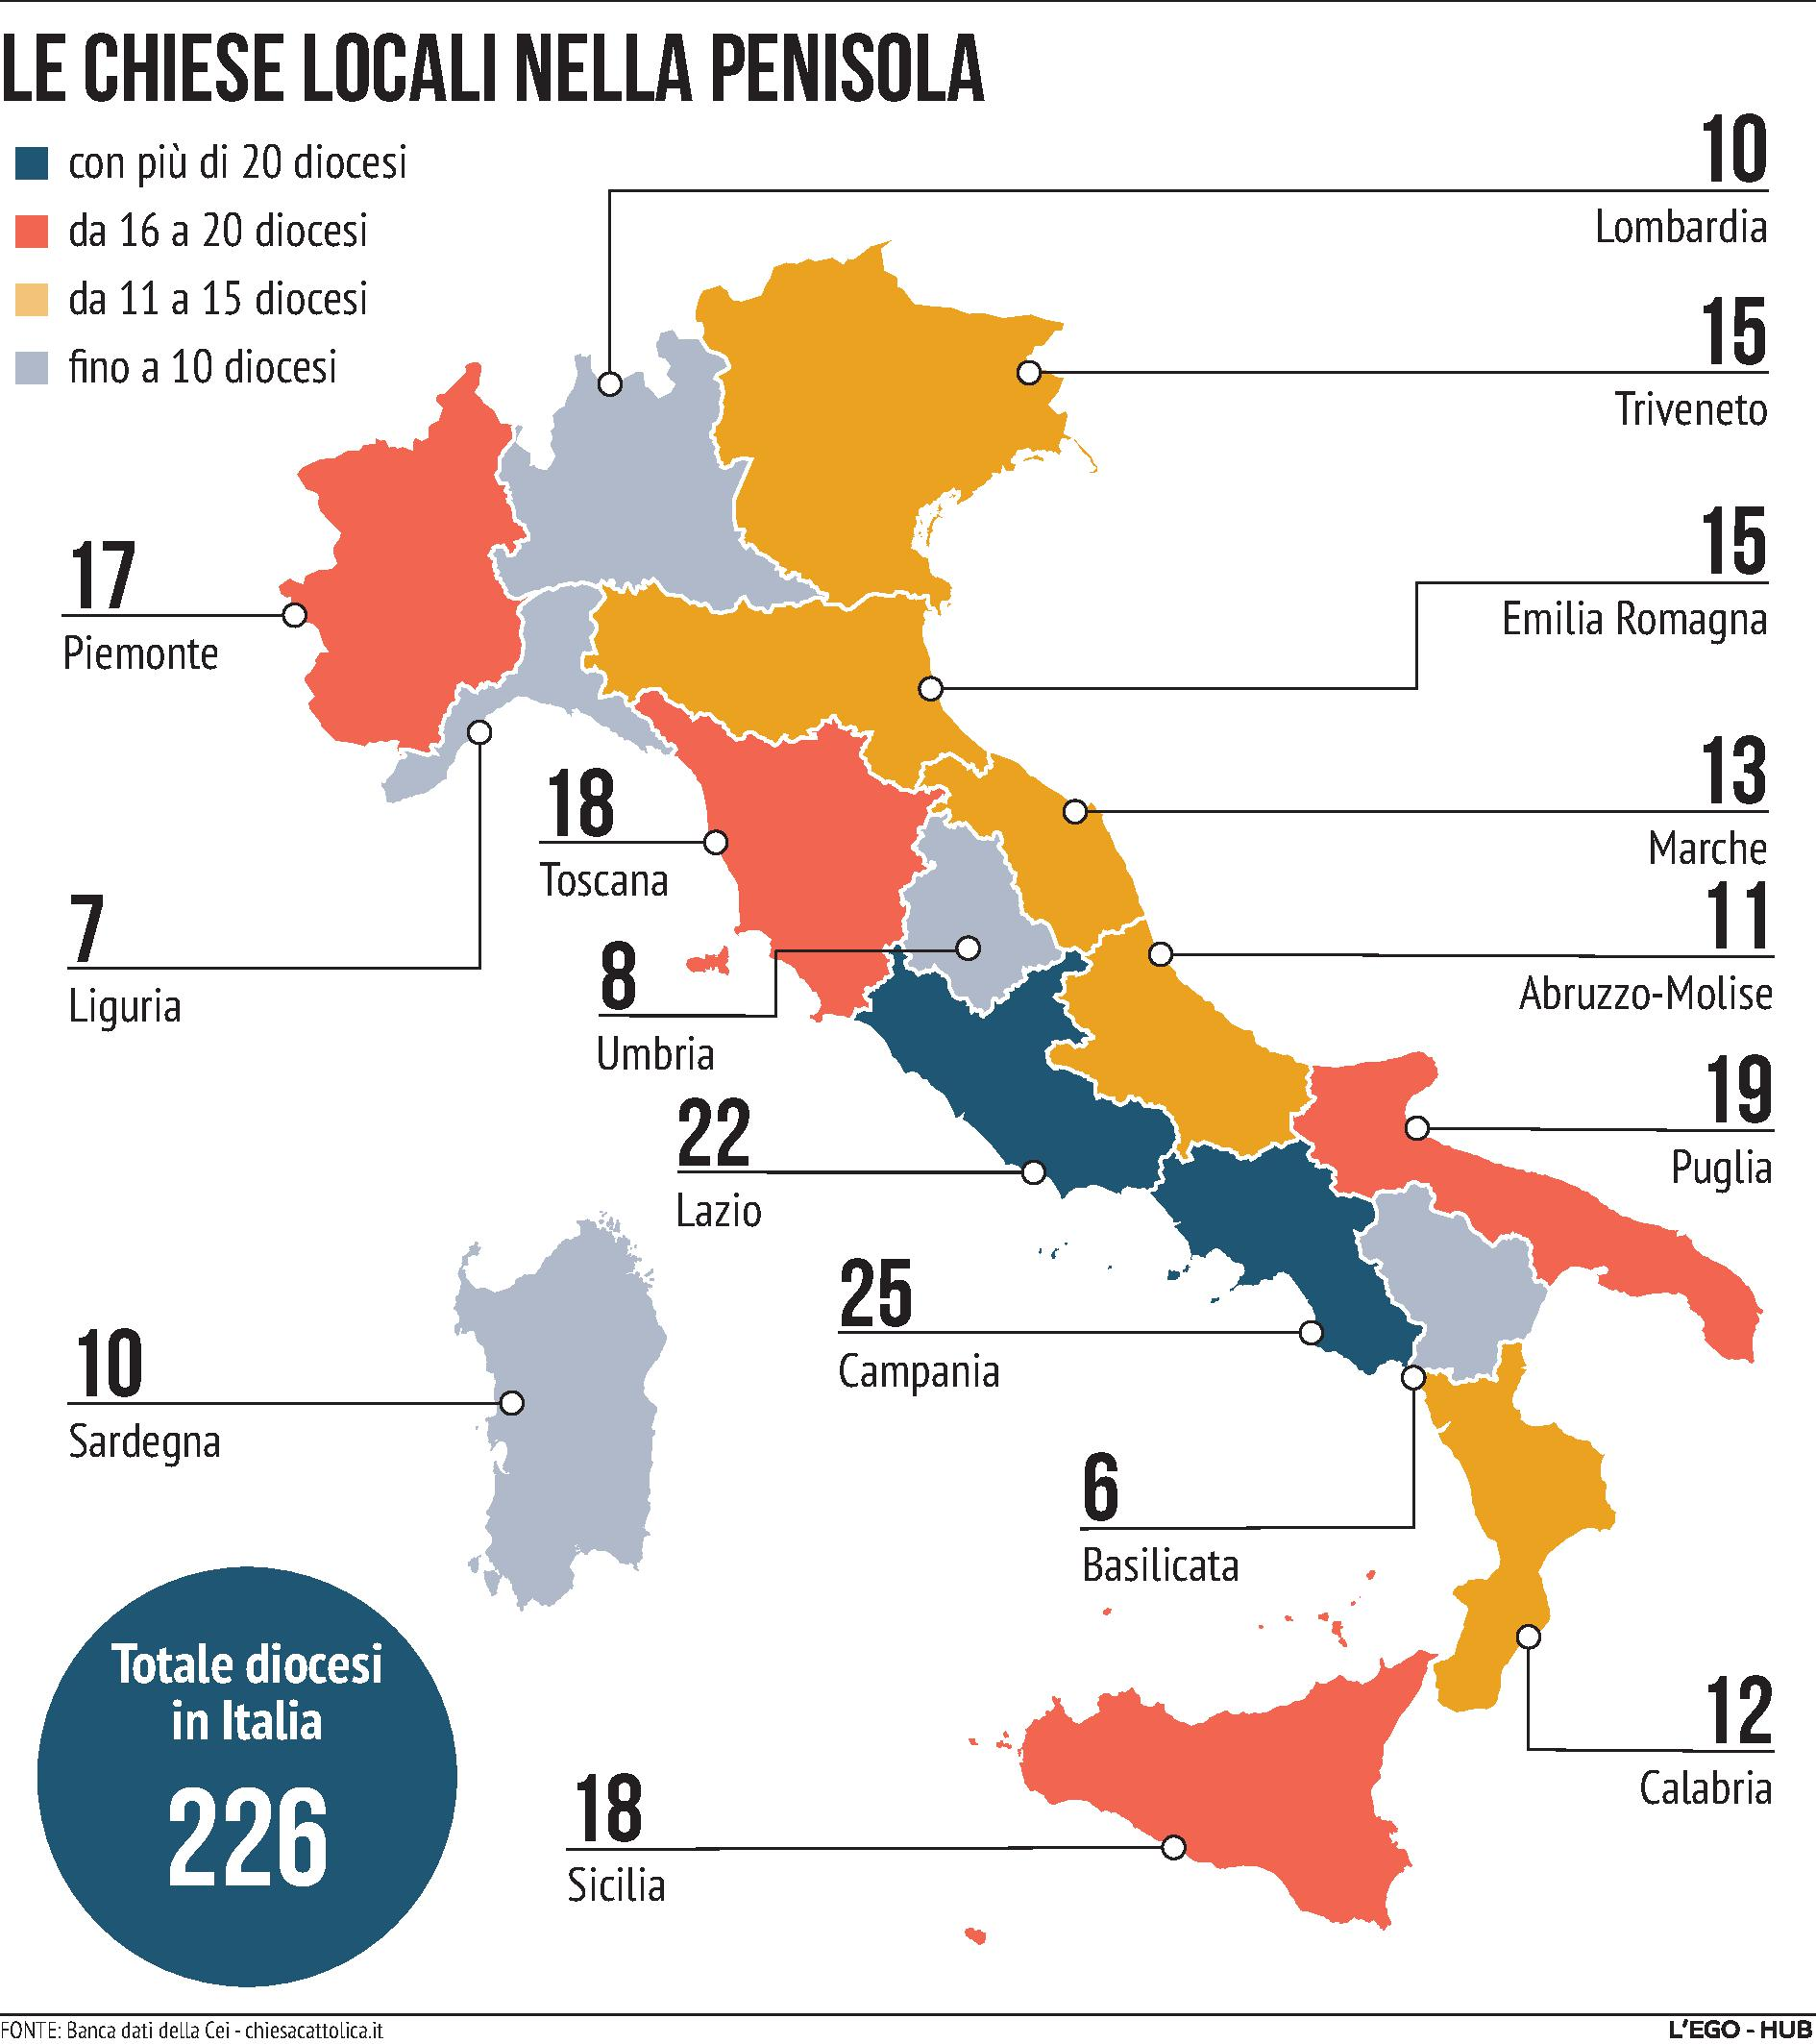
ENTI e PERSONE
La Chiesa svolge un servizio capillare attraverso la presenza di «ENTI» che si occupano di presidiare un territorio ben preciso e di «PERSONE» che operano a servizio dei fedeli di quel territorio.
TUTTI SIAMO PARTE DEL CORPO DI CRISTO CHE E’ LA CHIESA: strettamente uniti l’uno all’altro, formiamo insieme una cosa sola.
SIAMO la CHIESA CATTOLICA ITALIANA
Lo sappiamo bene! OGNUNO DI NOI , con i propri carismi e nel proprio territorio , E’ INDISPENSABILE!

Slide 7
La Struttura del Servizio: Enti e Persone con nomina
LIVELLO
NAZIONALE
Presidenza/Segr. Generale
Comitato per la promozione del sostegno economico alla Chiesa cattolica
S.P.S.E (Servizio per la promozione del sostegno economico alla Chiesa cattolica )
Vescovi Delegato per il Sovvenire (nominato dalla CER)
Referenti Regionale
(nominato dalla Conferenza Episcopale Regionale)
16 REGIONI
REGIONALE
Incaricati Diocesano (nominato dal Vescovo)
e si può avvalere di un Servizio Diocesano
218 DIOCESI
DIOCESANO
25.000 PARROCCHIE
PARROCCHIALE
Referenti Parrocchiale (nominato dal Parroco)

Slide 8
Tutti i membri del corpo possono anzi devono promuovere il sostegno economico alla Chiesa cattolica Perché tutti noi battezzati siamo chiamati ad edificare incessantemente la Chiesa - nella comunione di tutti i suoi membri - anche ATTRAVERSO LA «MESSA IN COMUNE» DEI BENI MATERIALI
Promotori del Sostegno Economico: TUTTI

Slide 9

La Rete nel Territorio = Gocce acqua che genera a vita nuova
“Quello che noi facciamo è solo una goccia nell’oceano, ma se non lo facessimo l’oceano avrebbe una goccia in meno”
Madre Teresa di Calcutta

Slide 10

… una “Moltiplicazione” di bene …
… ma tante GOCCE
che ci sono …
GENERANO

Slide 11


… da dove iniziare …

Slide 12

la parola chiave del nostro Servizio: …..

Slide 13
UNITI

Slide 14
AZIONE … verso una stessa missione …
IL NOSTRO MINISTERO
Siamo impegnati a promuovere
il sostegno economico alla Chiesa cattolica in Italia
Ravvivando nelle nostre comunità Cristiane
la coscienza di corresponsabilità
nel vivere la propria appartenenza alla Chiesa
l'impegno a tradurla in gesti di partecipazione
anche sotto il profilo economico-finanziario
per consentire alla Chiesa di esercitare
la sua missione in mezzo alla gente.

Slide 15

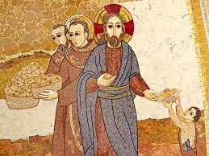




Formazione e di riscoperta di essere Comunità
come gocce
generatrici e
moltiplicatrici di
Individuazione Nuovi Donatori
e Raccolta Donazioni
Promozione e Raccolta Firme
15

Slide 16
Attori del Sovvenire e Compiti
IL SERVIZIO PER LA PROMOZIONE DEL SOSTEGNO ECONOMICO ALLA CHIESA CATTOLICA
(SPSE)
E’ stato costituito nel 1989 presso la Segreteria Generale della CEI come struttura di supporto operativo ed esecutivo delle iniziative per la promozione del sostegno economico alla Chiesa alla luce della riforma concordataria.
Il Servizio svolge una serie di attività che possono dividersi in 3 tematiche:
La Promozione alla firma dell’8xmille alla Chiesa cattolica
La Raccolta delle Offerte per il sostentamento del clero
che rappresentano i due pilastri sui quali la Chiesa si sostiene economicamente (legge 222/85).
La Formazione nel Territorio ai Valori del Sovvenire
NAZIONALE
REGIONE
DIOCESANO
PARROCCHIALE

Slide 17
Il Team
Monzio Compagnoni Massimo, Responsabile m.monzio@chiesacattolica.it
Gasseri Stefano Maria, Incaricato coordinamento rete territoriale s.gasseri@sovvenire.
Franchellucci Letizia, aiuto-Incaricata coordinamento rete territoriale l.franchellucci@sovvenire.it
Cortellessa Paolo, Incaricato del servizio Analisi dati, studi e ricerche p.cortellessa@sovvenire.it
Bambino Maria Grazia, Addetta alla Formazione mg.bambino@sovvenire.it
Marzetta Adele, Addetta alla promozione Offerte mc.giuli@sovvenire.it
Franchellucci Letizia, Addetta all'amministrazione ed agli eventi l.franchellucci@sovvenire.it
Sinibaldi Valentina Addetta alla Promozione Digitale mg.bambino@sovvenire.it
Giuli Dott.ssa Maria Chiara, Addetta alla comunicazione e promozione per l‘8xmille, mc.giuli@sovvenire.it
Proietti Stefano, Collaboratore per la comunicazione (Rivista Sovvenire e Sito Unitineldono.it) s.proietti@chiesacattolica.it
Tel. 06 66 398 398 – territorio@chiesacattolica.it

Slide 18
Attori del Sovvenire e Compiti
VESCOVO DELEGATO
(VD)
NAZIONALE
Relaziona la CER sull’andamento del ‘sovvenire’ nelle diocesi della regione, portando all’attenzione dei confratelli vescovi, eventuali istanze presentate dai singoli ID
Con l’aiuto del RR coordina e monitora l’attività del gruppo regionale degli ID
REGIONALE
DIOCESANO
PARROCCHIALE

Slide 19
Attori del Sovvenire e Compiti
REFERENTE REGIONALE
(RR)
NAZIONALE
Aiuta il VD nell’attività di coordinamento e monitoraggio del gruppo di ID della regione
È di supporto ai singoli ID nell’organizzare l’attività di promozione, formazione a livello locale
Si fa portavoce, con il VD, di eventuali istanze provenienti dalle singole diocesi
Sovrintende e organizza l’attività di formazione, informazione e promozione regionale, anche con l’ausilio di specifici incontri.
REGIONALE
DIOCESANO
PARROCCHIALE

Slide 20
Attori del Sovvenire e Compiti
INCARICATO DIOCESANO
(ID)
È il delegato del vescovo per l’attività in diocesi legate al ‘sovvenire’
Responsabile del Servizio diocesano per la promozione, ne coordina il GdL (entrambi sono istituiti e nominati dal Vescovo)
È di supporto ai referenti territoriali di cui ne coordina l’attività
Organizza, a livello diocesano, incontri di formazione, promuove e coordina l’attività nel territorio della diocesi
NAZIONALE
REGIONALE
DIOCESANO
PARROCCHIALE

Slide 21
Attori del Sovvenire e Compiti
SERVIZIO DIOCESANO
I membri sono nominati dal Vescovo e sono coordinati dall’ID ( in qualità di responsabile del Servizio), con il quale collaborano dandogli significativo supporto nella realizzazione dei progetti diocesani programmati
NAZIONALE
REGIONALE
DIOCESANO
PARROCCHIALE

Slide 22
Attori del Sovvenire e Compiti
REFERENTE PARROCCHIALE
In base a specifica determinazione dei Vescovi (Collevalenza 1998), la Parrocchia deve nominare il proprio Referente Parrocchiale per il sovvenire.
Il RP è nominato dal Parroco ed ha il compito di aiutarlo nell’attività di formazione, promozione e sensibilizzazione del sovvenire nella realtà territoriale della parrocchia di appartenenza (sia all’interno che all’esterno della parrocchia)
Sono coordinati principalmente dall’ID a cui faranno riferimento per tutte le attività del sovvenire (formazione, informazione, promozione)
NAZIONALE
REGIONALE
DIOCESANO
PARROCCHIALE

Slide 23

Domande & Risposte

